Slide 1








Slide 2


第四次工业革命，普通人如何抓机会
宓睿 | 投顾执业编号：A1120616040002
基金从业编号：A20250617003815
·
经传多赢资深投顾。
·
10余年从业经验，主张“一切从简单出发，追求本质把握重点”。精通软件指标盈利模式，独创“四四原则”“至猎战法”“三天原则”等模式，善于在不同行情中运用不同盈利模式抉择市场机会。

Slide 3
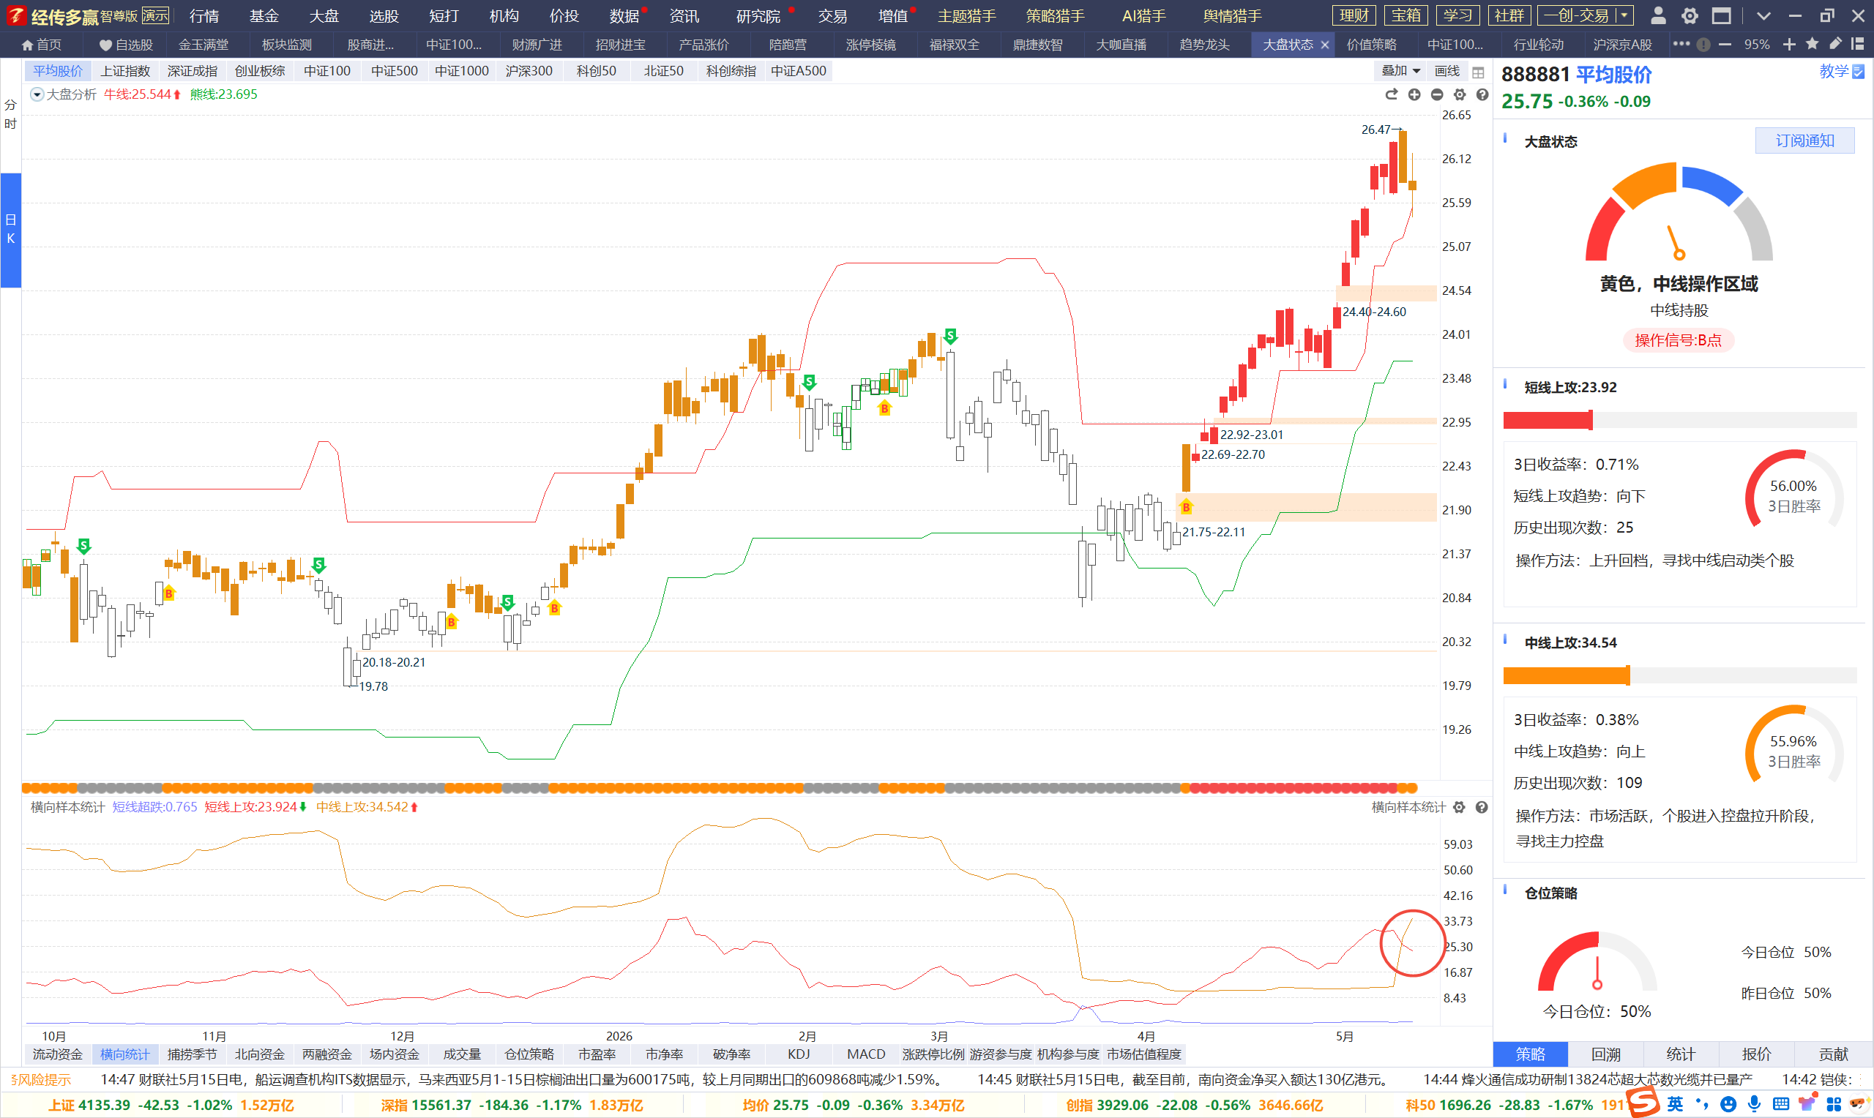
横向统计，高低切换
经传多赢资深投顾宓睿，投顾执业编号:A1120616040002;基金从业编号:A20250617003815风险提示：观点基于软件数据和理论模型分析，仅供参考，不构成买卖建议，市场有风险，投资需谨慎。基金的过往业绩并不预示其未来表现，基金管理人管理的其他基金的业绩并不构成基金业绩表现的保证。

Slide 4
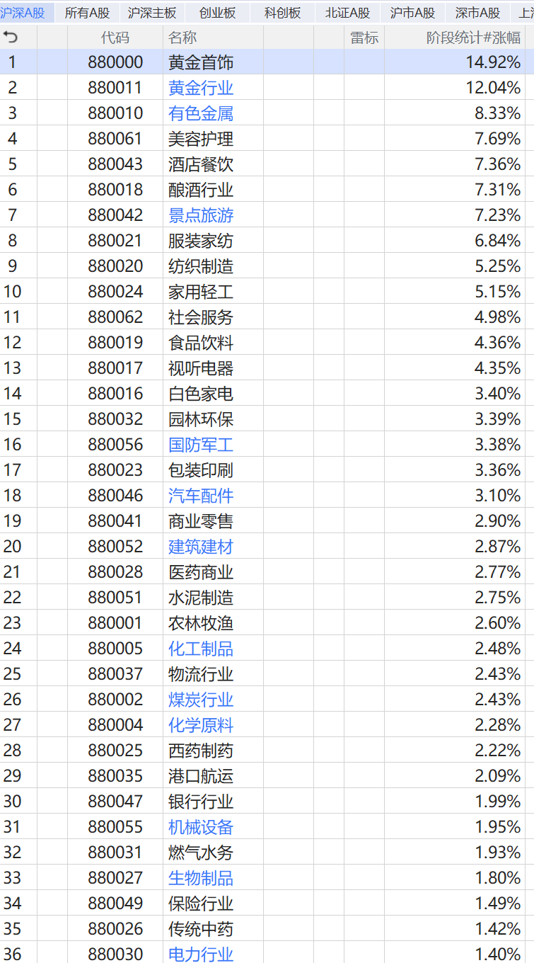
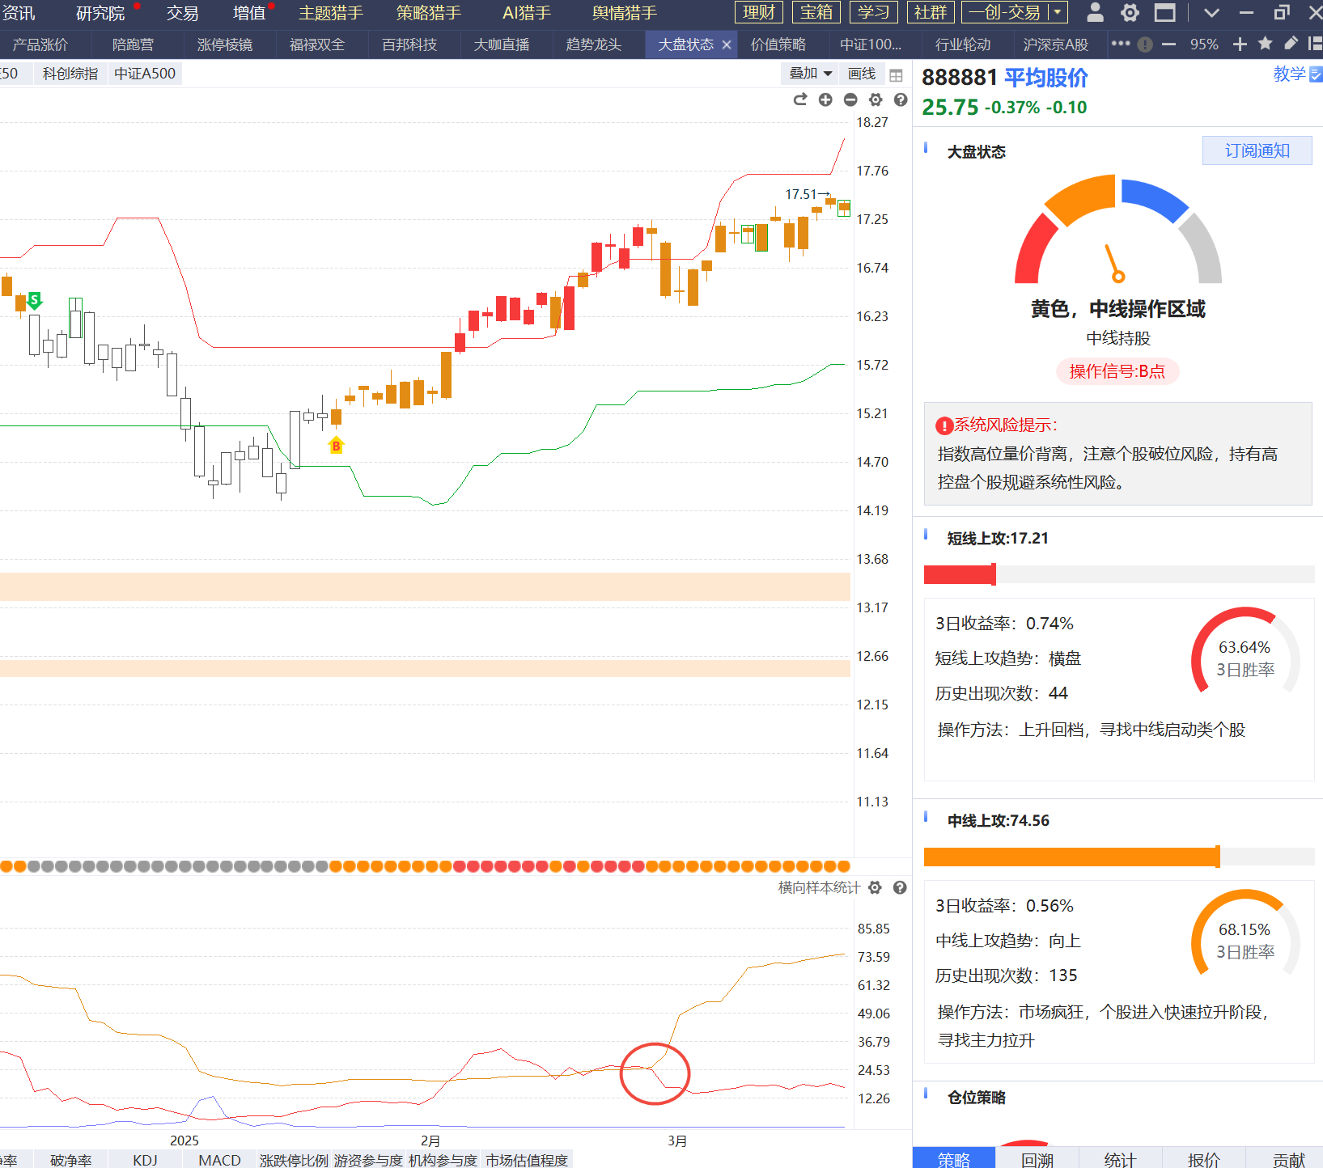
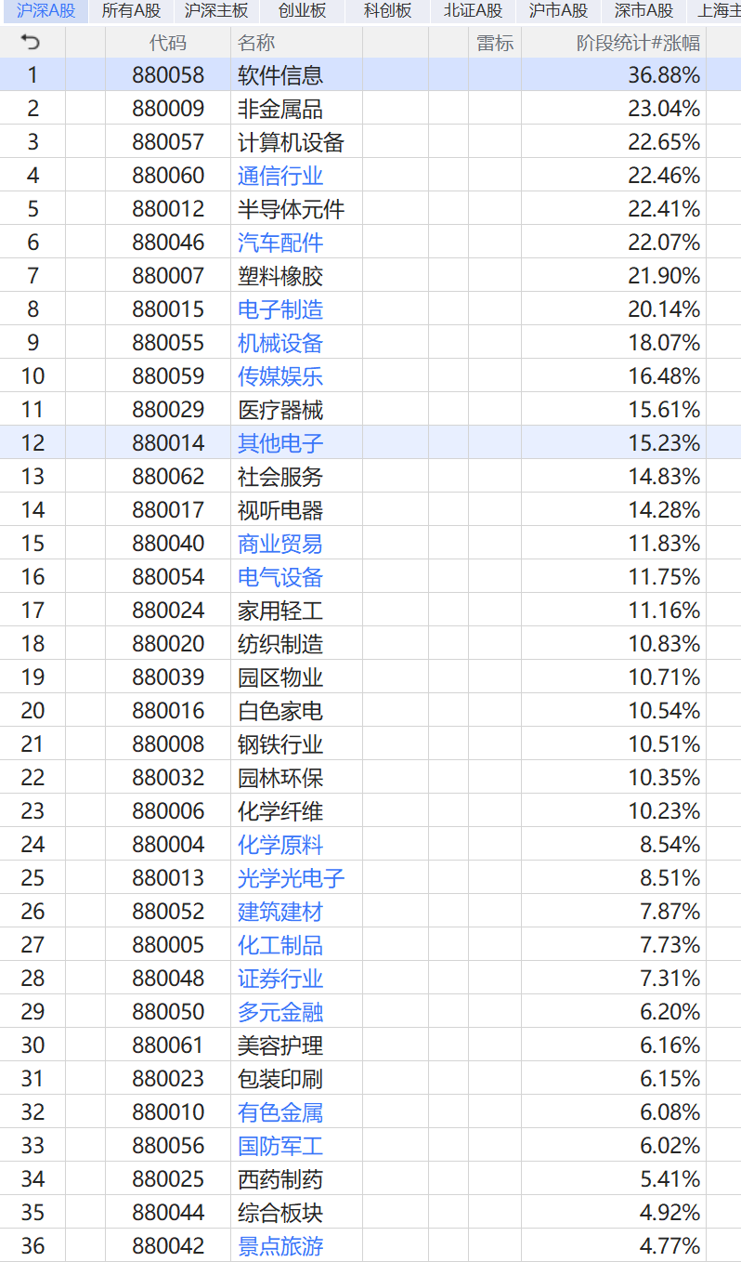
以史为鉴，高低切换
经传多赢资深投顾宓睿，投顾执业编号:A1120616040002;基金从业编号:A20250617003815风险提示：观点基于软件数据和理论模型分析，仅供参考，不构成买卖建议，市场有风险，投资需谨慎。基金的过往业绩并不预示其未来表现，基金管理人管理的其他基金的业绩并不构成基金业绩表现的保证。

Slide 5
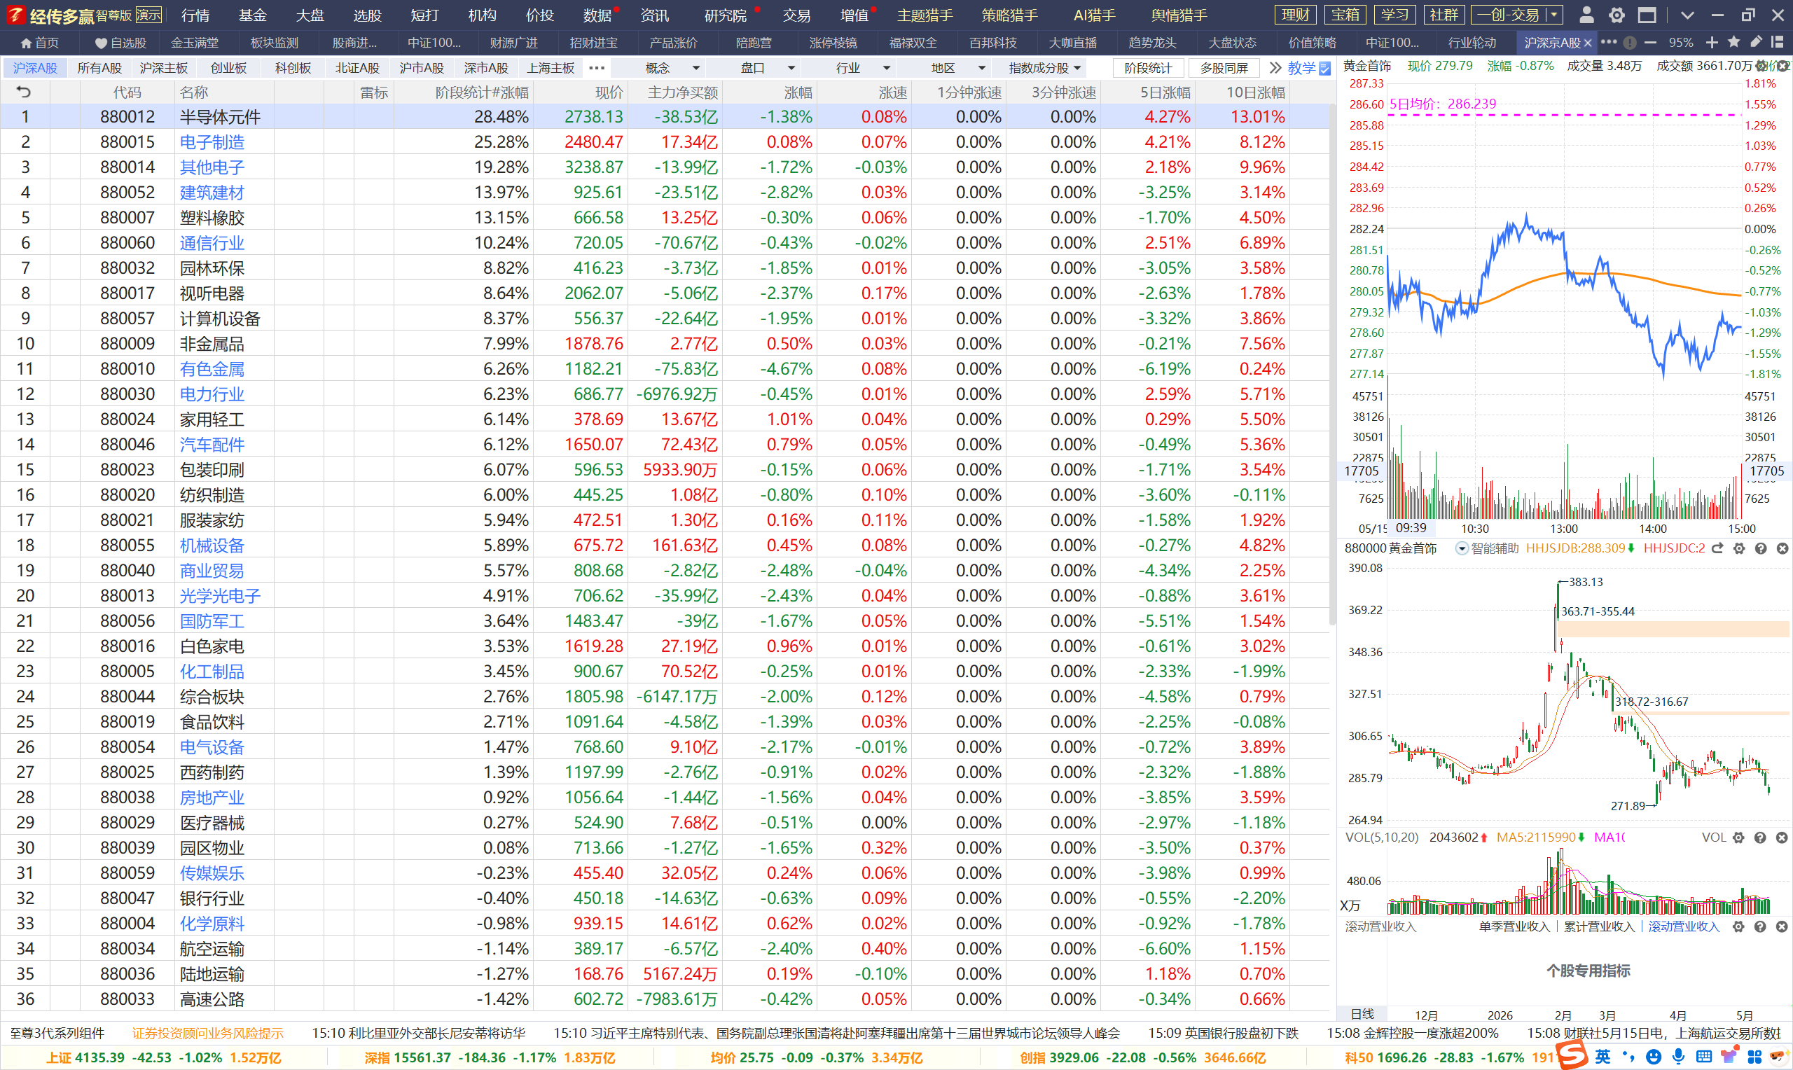
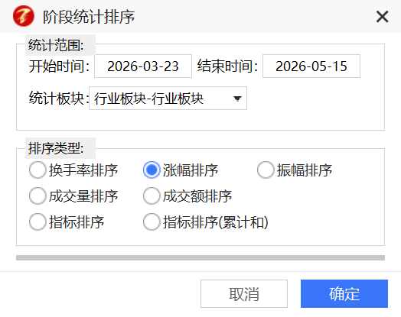
当前这轮，目前如何
当前半导体明显遥遥邻先，半导体是否还有机会，如果切换，接下来做谁？
经传多赢资深投顾宓睿，投顾执业编号:A1120616040002;基金从业编号:A20250617003815风险提示：观点基于软件数据和理论模型分析，仅供参考，不构成买卖建议，市场有风险，投资需谨慎。基金的过往业绩并不预示其未来表现，基金管理人管理的其他基金的业绩并不构成基金业绩表现的保证。

Slide 6
在分化阶段，并非所有科技股都有问题。那么，哪些科技股可能存在问题呢？
经传多赢资深投顾宓睿，投顾执业编号:A1120616040002;基金从业编号:A20250617003815风险提示：观点基于软件数据和理论模型分析，仅供参考，不构成买卖建议，市场有风险，投资需谨慎。基金的过往业绩并不预示其未来表现，基金管理人管理的其他基金的业绩并不构成基金业绩表现的保证。

Slide 7
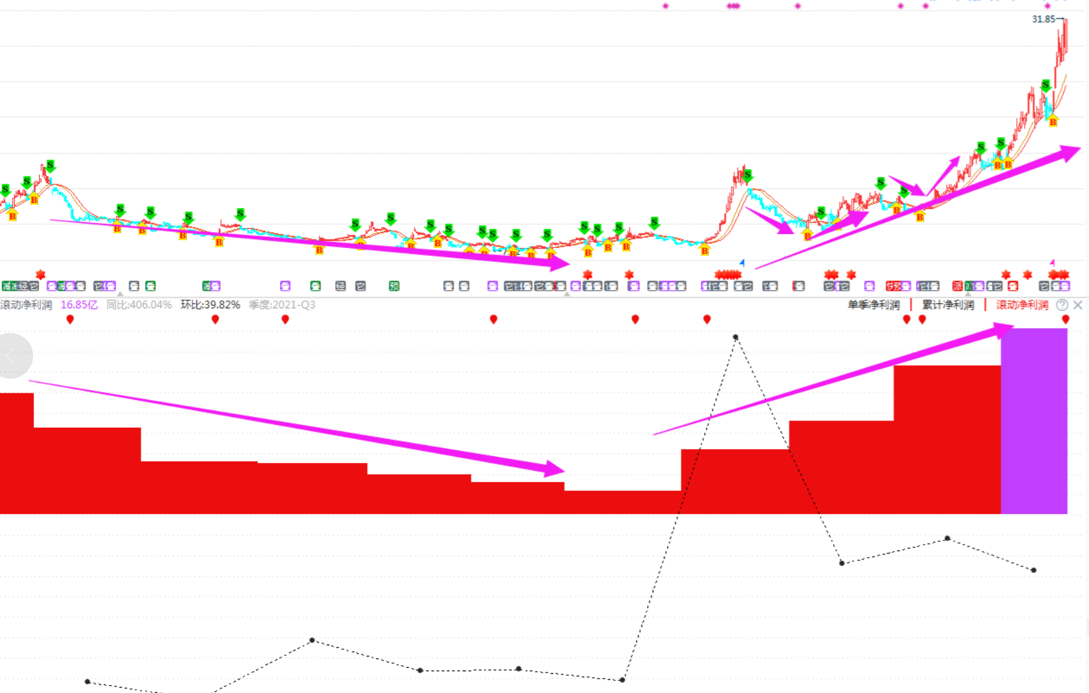
滚动净利润科普
定义：滚动净利润来源于AI预期净利润，根据原有的数据模型，前期估值等财务性指标自动预测下个季度的净利润的数据。紫色和蓝色代表AI预测值，红色和绿色代表实际数值。
相比单季净利润，滚动净利润明显减少季度性误差，更合理判断公司的硬实力，持续赚钱的能力，成长性好公司，是否利润反转、持续历史新高等
作用：在全面注册制和机构化趋势的时代，机构是最具确定性的增量资金，长线机构大多是做价值投资。而对于经传软件用户，价值投资的正确方式是什么呢？首先业绩是安全底线，其次资金是启动油门，最后交易一定跟随上涨趋势。
简言之，业绩是股价总体长期向上的保证，投资一定回避业绩下降的个股，选择滚动净利润（同比或环比）增长的个股，按照模式跟踪，与好公司为伍！
经传多赢资深投顾宓睿，投顾执业编号:A1120616040002;基金从业编号:A20250617003815风险提示：观点基于软件数据和理论模型分析，仅供参考，不构成买卖建议，市场有风险，投资需谨慎。基金的过往业绩并不预示其未来表现，基金管理人管理的其他基金的业绩并不构成基金业绩表现的保证。

Slide 8
若产生非芯片股高低切，这个内容你要了解
经传多赢资深投顾宓睿，投顾执业编号:A1120616040002;基金从业编号:A20250617003815风险提示：观点基于软件数据和理论模型分析，仅供参考，不构成买卖建议，市场有风险，投资需谨慎。基金的过往业绩并不预示其未来表现，基金管理人管理的其他基金的业绩并不构成基金业绩表现的保证。

Slide 9
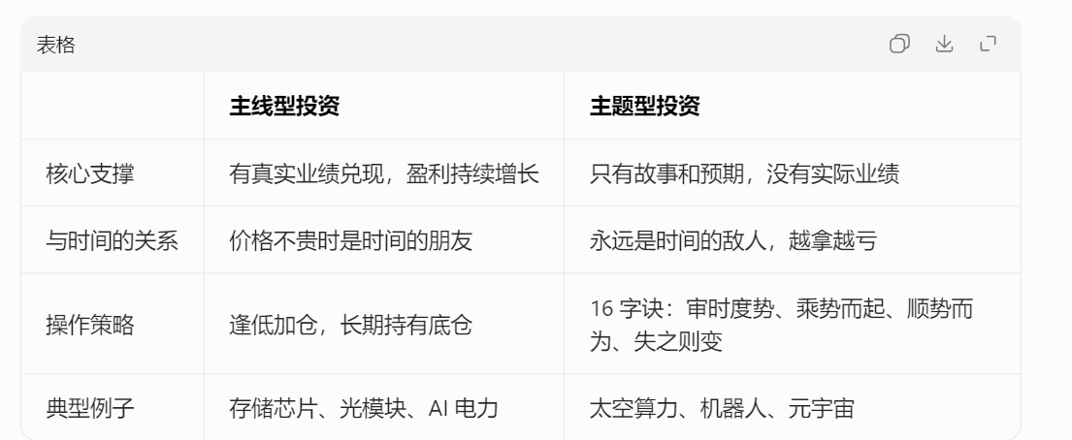
主线（有业绩的主题）和纯主题的区别
经传多赢资深投顾宓睿，投顾执业编号:A1120616040002;基金从业编号:A20250617003815风险提示：观点基于软件数据和理论模型分析，仅供参考，不构成买卖建议，市场有风险，投资需谨慎。基金的过往业绩并不预示其未来表现，基金管理人管理的其他基金的业绩并不构成基金业绩表现的保证。

Slide 10
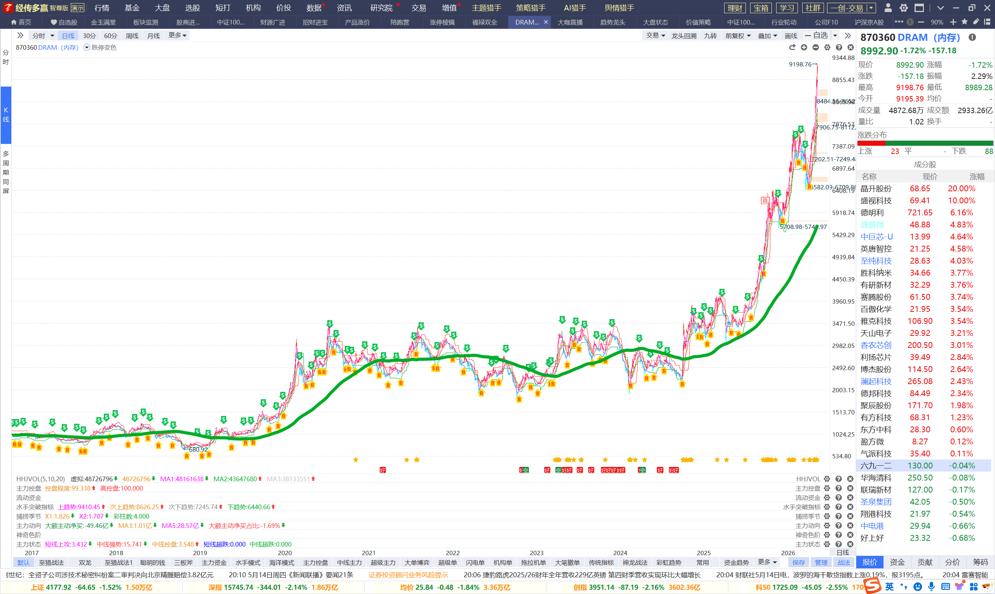
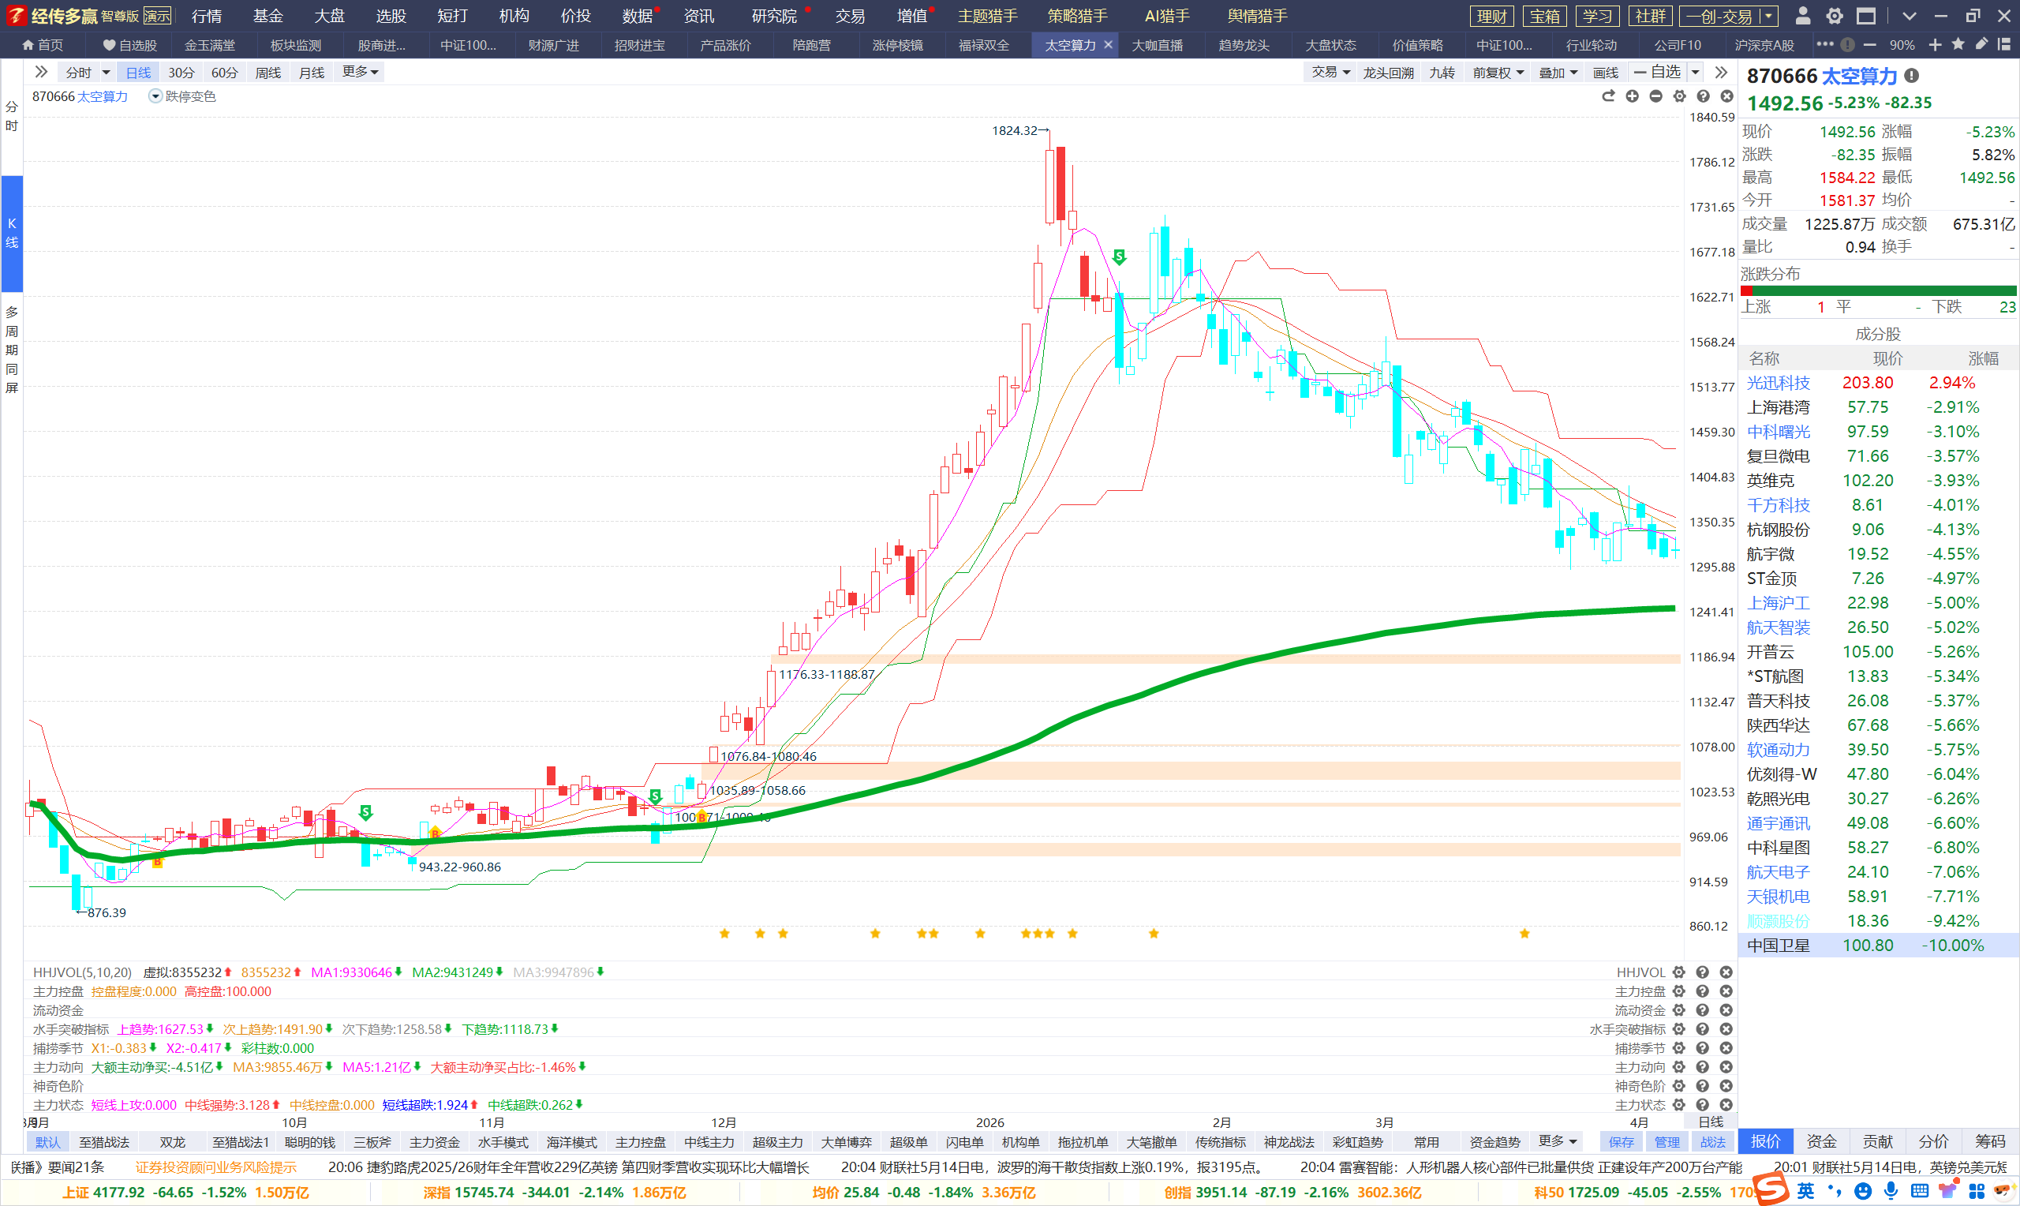
主线（有业绩的主题）和纯主题的区别
经传多赢资深投顾宓睿，投顾执业编号:A1120616040002;基金从业编号:A20250617003815风险提示：观点基于软件数据和理论模型分析，仅供参考，不构成买卖建议，市场有风险，投资需谨慎。基金的过往业绩并不预示其未来表现，基金管理人管理的其他基金的业绩并不构成基金业绩表现的保证。

Slide 11
问：人工智能还能运作？
答：短期人工智能中游偏高，但长期、上游和下游还处于低位
经传多赢资深投顾宓睿，投顾执业编号:A1120616040002;基金从业编号:A20250617003815风险提示：观点基于软件数据和理论模型分析，仅供参考，不构成买卖建议，市场有风险，投资需谨慎。基金的过往业绩并不预示其未来表现，基金管理人管理的其他基金的业绩并不构成基金业绩表现的保证。

Slide 12
AI 的四个阶段：现在只是上半场
我把人工智能的发展分成了四个阶段，逻辑非常清晰：
第一阶段（2022-2024）：GPU 时代，从 0 到 1 的突破
这个阶段的核心任务是训练大模型。大家疯狂建数据中心，买英伟达的 GPU。所以英伟达成了最大的赢家，股价从 1 万亿美金涨到了 5 万亿美金，翻了 5 倍。
"这个阶段已经过去了，大模型该训练的都训练出来了。所以今年市场的焦点不再是英伟达，而是英特尔。"
第二阶段（2025-2026）：商业模式闭环，从 1 到 10 的普及
这就是我们现在所处的阶段。大模型已经能用了，而且大家觉得还挺好用，愿意为之付费。所以今年是 AI 商业化元年，豆包、文心一言、通义千问这些国民级应用都开始收费了。
"收费是开弓没有回头箭的。一旦开始收费，就形成了正向循环：收费→赚更多的钱→买更多的芯片→模型更聪明→吸引更多付费用户→收更多的费。"
这个阶段，光传输变得越来越重要。因为你在上海问 AI 一个问题，运算可能是在新疆的数据中心完成的，这中间需要传输大量的数据。电的传输太慢了，光纤才是未来。所以最近光纤、光模块、光芯片又开始涨了。
经传多赢资深投顾宓睿，投顾执业编号:A1120616040002;基金从业编号:A20250617003815风险提示：观点基于软件数据和理论模型分析，仅供参考，不构成买卖建议，市场有风险，投资需谨慎。基金的过往业绩并不预示其未来表现，基金管理人管理的其他基金的业绩并不构成基金业绩表现的保证。

Slide 13
AI 的四个阶段：现在只是上半场
第三阶段（2027-2028）：全面爆发，从 10 到 100 的渗透
如果一切顺利，2027、2028 年，AI 会全面渗透到我们生活的方方面面。原来你一个月愿意花 10 块钱用 AI，后来你发现它能帮你工作、帮你学习、帮你看病，你一个月愿意花 100 块、甚至 1000 块。
这个阶段，AI 公司的营业收入会爆发式增长，利润也会开始释放。这会是 AI 行情最疯狂的阶段，也是最赚钱的阶段。
第四阶段（2028 年之后的某日）：终局来临，泡沫破裂
但是，所有的泡沫都有破裂的一天。AI 也不例外。
"AI 越发达，就会抢走越多的工作岗位。老师、医生、律师、程序员，这些高薪职业都会被 AI 替代。这些人失业了，就没有收入了。而没有收入，他们就买不起 AI 的服务了。"
到那个时候，就会形成一个可怕的负循环：AI 越强大→失业的人越多→买 AI 服务的人越少→AI 公司的收入越差→股价崩盘。
华尔街之前写过一篇报告，叫《2028 年 AI 末日指南》，说的就是这个逻辑。我说："我觉得这个逻辑是对的，AI 最终一定会因为自己太强大而毁灭。但那是两年之后某日的事了。"
"花堪折直须折，莫待无花空折枝。" "现在花还开得正旺，该赚的钱还是要赚。两年之后的事，两年之后再说。我会一直盯着这个事，一旦有危险的信号，我会第一时间告诉大家。"
经传多赢资深投顾宓睿，投顾执业编号:A1120616040002;基金从业编号:A20250617003815风险提示：观点基于软件数据和理论模型分析，仅供参考，不构成买卖建议，市场有风险，投资需谨慎。基金的过往业绩并不预示其未来表现，基金管理人管理的其他基金的业绩并不构成基金业绩表现的保证。

Slide 14
科技日新月异，当前业绩表现良好的企业，过几年可能会面临挑战，甚至有可能退市。那么，我们该如何科学地应对这一变化呢？
经传多赢资深投顾宓睿，投顾执业编号:A1120616040002;基金从业编号:A20250617003815风险提示：观点基于软件数据和理论模型分析，仅供参考，不构成买卖建议，市场有风险，投资需谨慎。基金的过往业绩并不预示其未来表现，基金管理人管理的其他基金的业绩并不构成基金业绩表现的保证。

Slide 15
资产配置，行稳致远
前锋：股票，负责赚超额收益，比如科技、有色、电力，每个方向最多四层仓；
中场：指数基金，负责稳收益，比如科创 ETF、百嘉瑞丰、明亚中证1000，下跌就是机会；
后卫：策略类产品，负责防守，跑赢银行理财就行，应对突发性风险。
经传多赢资深投顾宓睿，投顾执业编号:A1120616040002;基金从业编号:A20250617003815风险提示：观点基于软件数据和理论模型分析，仅供参考，不构成买卖建议，市场有风险，投资需谨慎。基金的过往业绩并不预示其未来表现，基金管理人管理的其他基金的业绩并不构成基金业绩表现的保证。

Slide 16
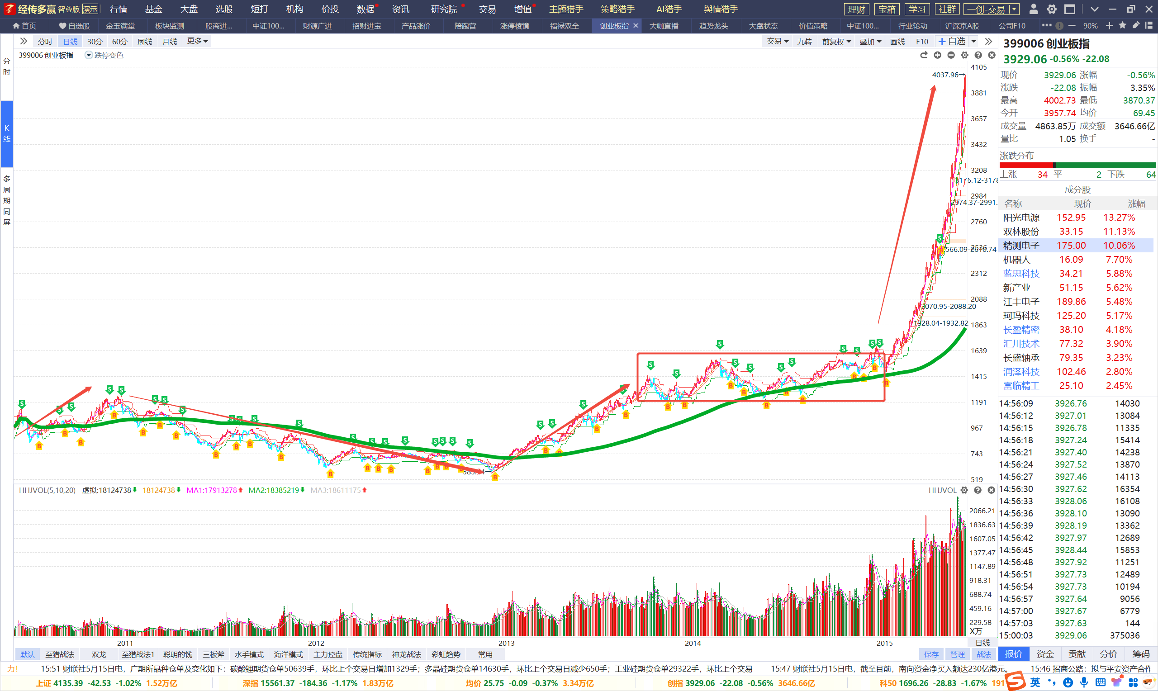
以史为鉴：上轮牛市创业板
经传多赢资深投顾宓睿，投顾执业编号:A1120616040002;基金从业编号:A20250617003815风险提示：观点基于软件数据和理论模型分析，仅供参考，不构成买卖建议，市场有风险，投资需谨慎。基金的过往业绩并不预示其未来表现，基金管理人管理的其他基金的业绩并不构成基金业绩表现的保证。

Slide 17
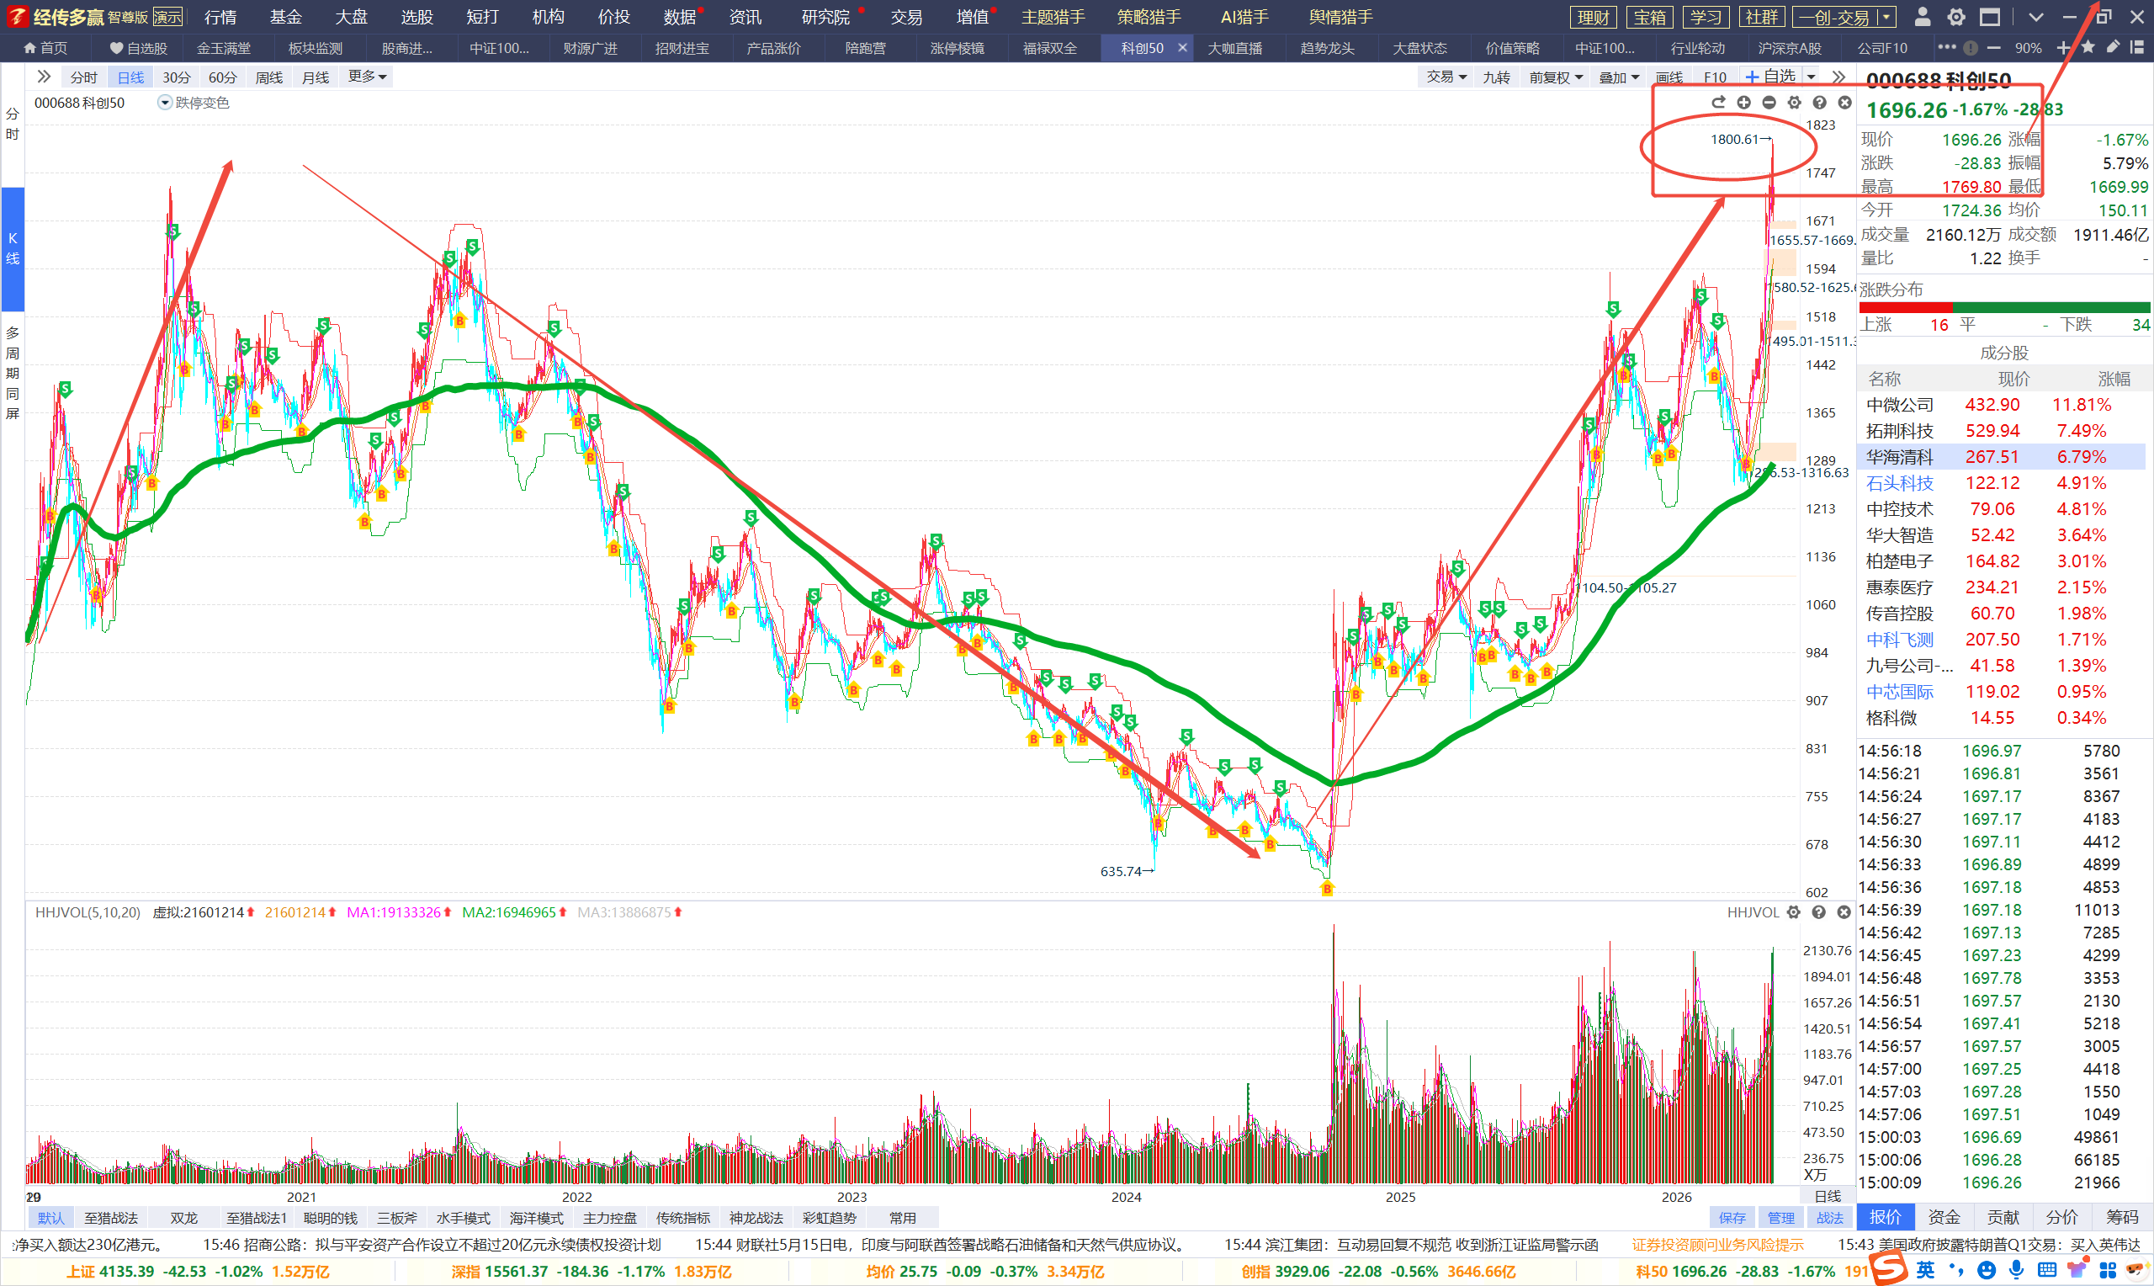
当前科创板（基础仓位收益）
经传多赢资深投顾宓睿，投顾执业编号:A1120616040002;基金从业编号:A20250617003815风险提示：观点基于软件数据和理论模型分析，仅供参考，不构成买卖建议，市场有风险，投资需谨慎。基金的过往业绩并不预示其未来表现，基金管理人管理的其他基金的业绩并不构成基金业绩表现的保证。

Slide 18
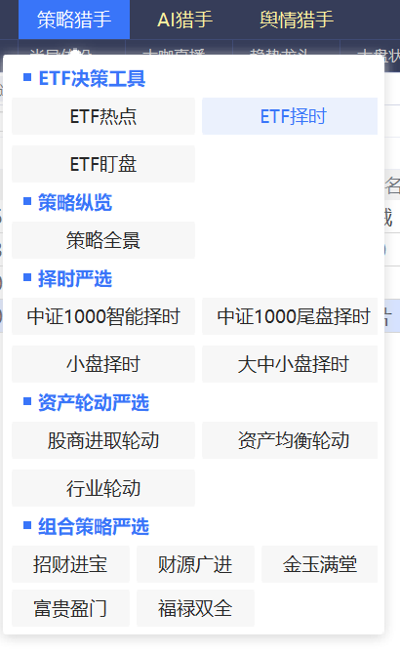
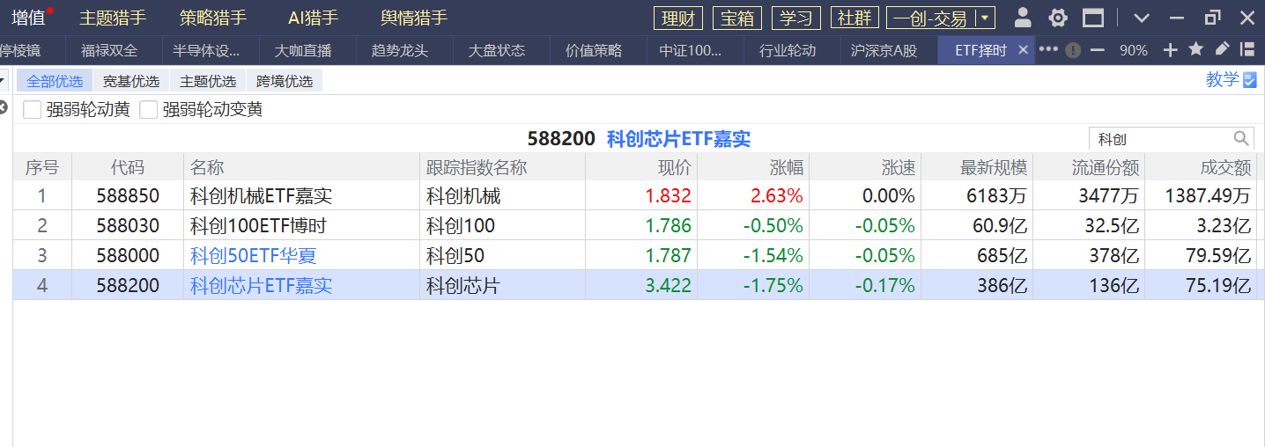
科创板各类etf（策略优选）
经传多赢资深投顾宓睿，投顾执业编号:A1120616040002;基金从业编号:A20250617003815风险提示：观点基于软件数据和理论模型分析，仅供参考，不构成买卖建议，市场有风险，投资需谨慎。基金的过往业绩并不预示其未来表现，基金管理人管理的其他基金的业绩并不构成基金业绩表现的保证。

Slide 19
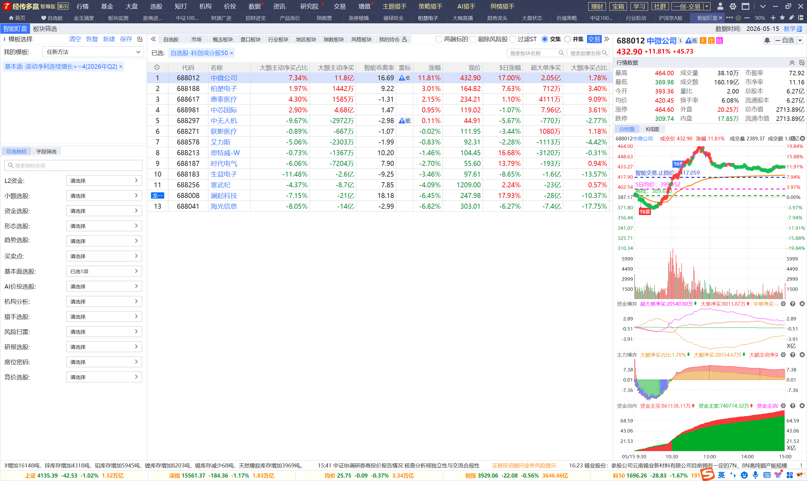
更进一步，科创成分股呢？
经传多赢资深投顾宓睿，投顾执业编号:A1120616040002;基金从业编号:A20250617003815风险提示：观点基于软件数据和理论模型分析，仅供参考，不构成买卖建议，市场有风险，投资需谨慎。基金的过往业绩并不预示其未来表现，基金管理人管理的其他基金的业绩并不构成基金业绩表现的保证。

Slide 20
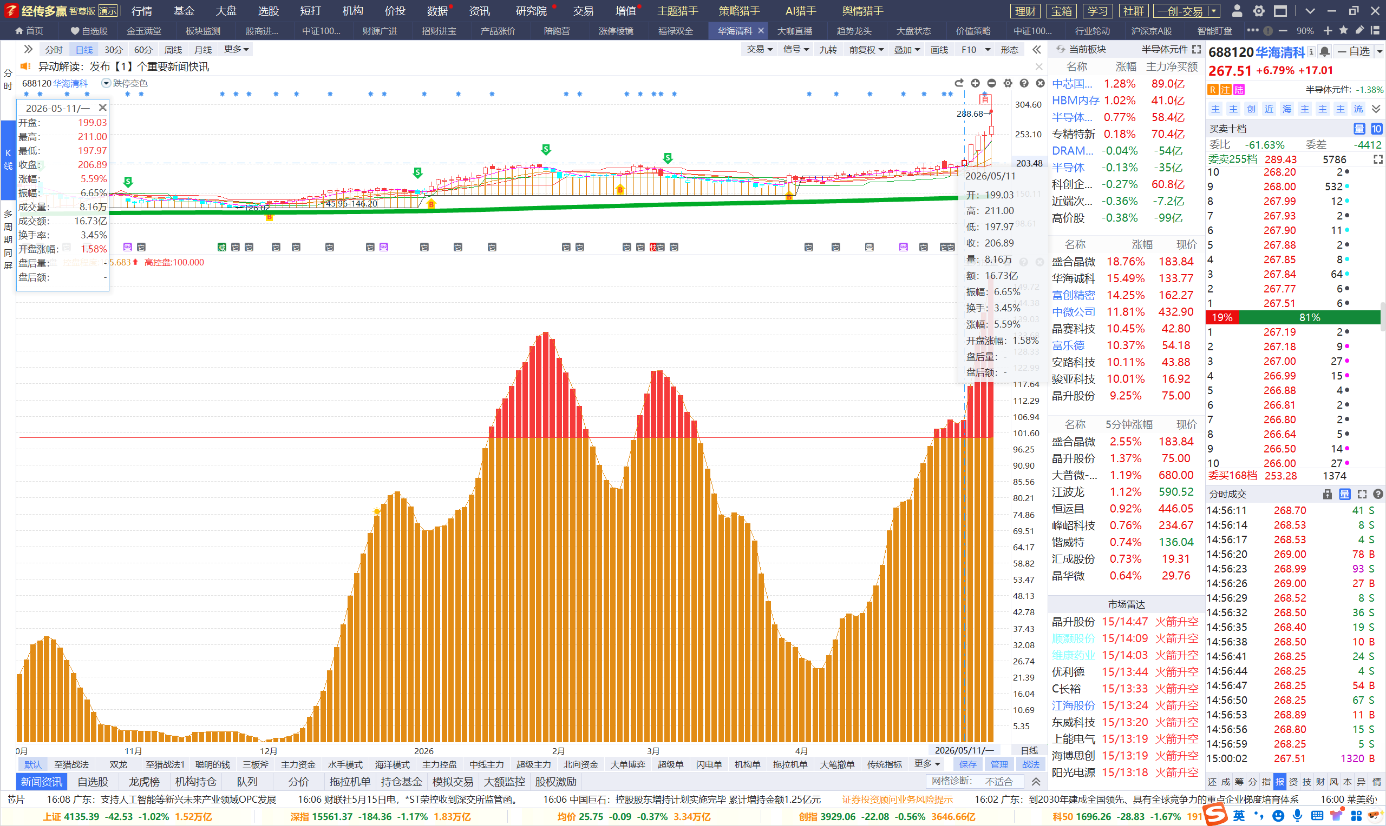
控盘双突破（华海清科）
经传多赢资深投顾宓睿，投顾执业编号:A1120616040002;基金从业编号:A20250617003815风险提示：观点基于软件数据和理论模型分析，仅供参考，不构成买卖建议，市场有风险，投资需谨慎。基金的过往业绩并不预示其未来表现，基金管理人管理的其他基金的业绩并不构成基金业绩表现的保证。

Slide 21
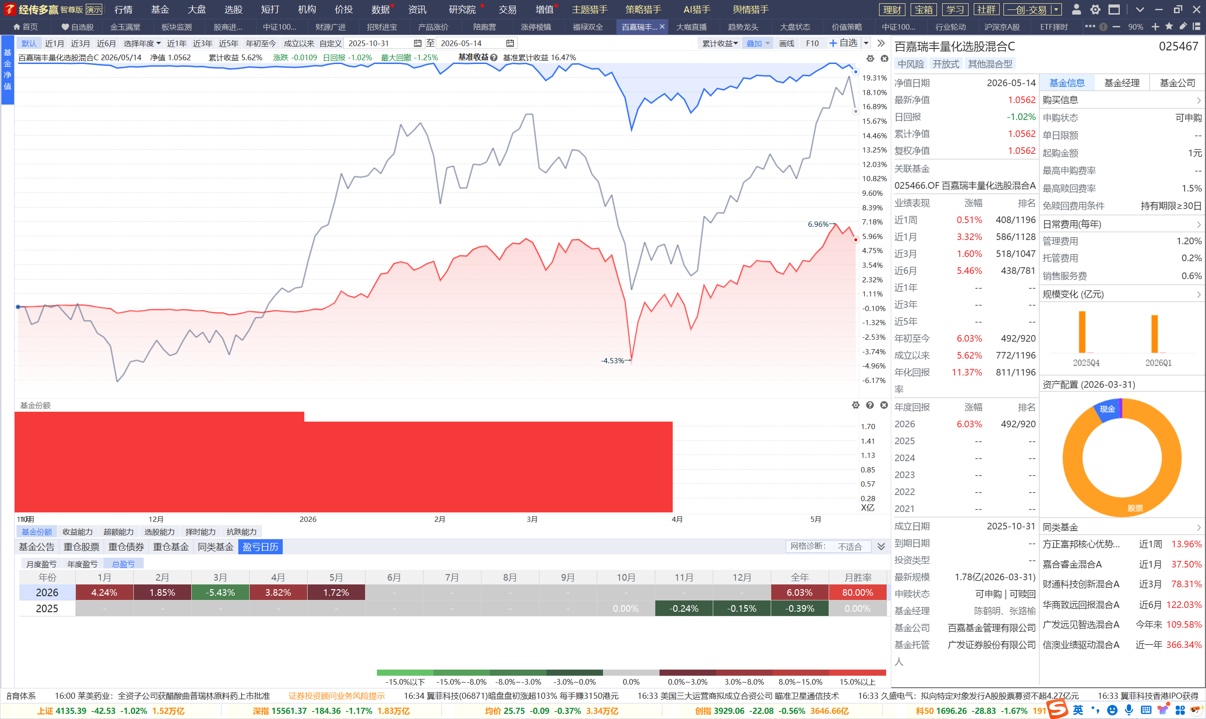
百嘉瑞丰
经传多赢资深投顾宓睿，投顾执业编号:A1120616040002;基金从业编号:A20250617003815风险提示：观点基于软件数据和理论模型分析，仅供参考，不构成买卖建议，市场有风险，投资需谨慎。基金的过往业绩并不预示其未来表现，基金管理人管理的其他基金的业绩并不构成基金业绩表现的保证。

Slide 22
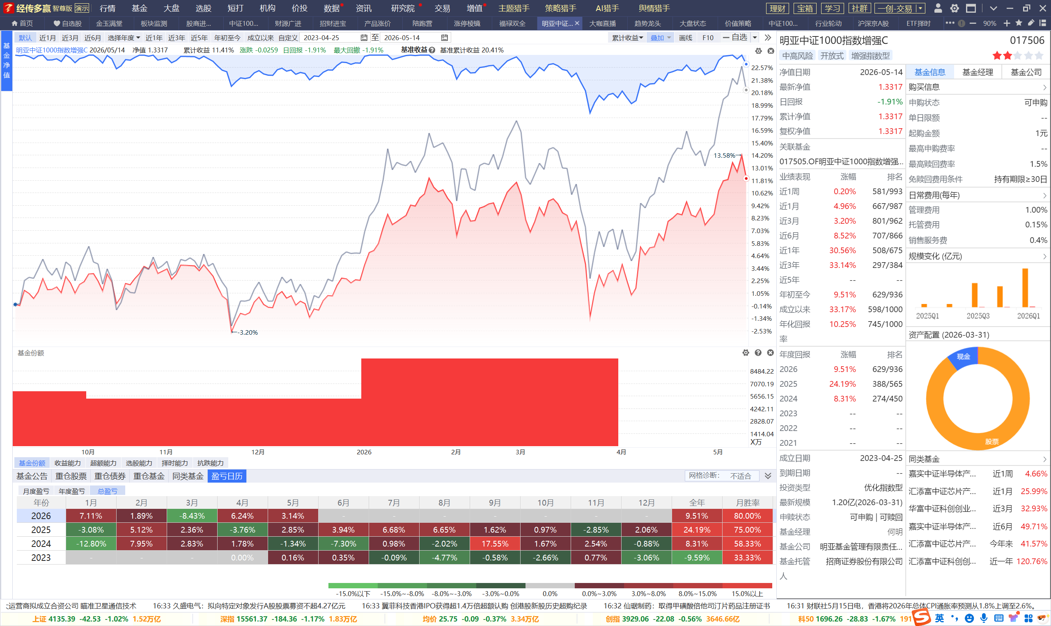
明亚中证1000
经传多赢资深投顾宓睿，投顾执业编号:A1120616040002;基金从业编号:A20250617003815风险提示：观点基于软件数据和理论模型分析，仅供参考，不构成买卖建议，市场有风险，投资需谨慎。基金的过往业绩并不预示其未来表现，基金管理人管理的其他基金的业绩并不构成基金业绩表现的保证。

Slide 23
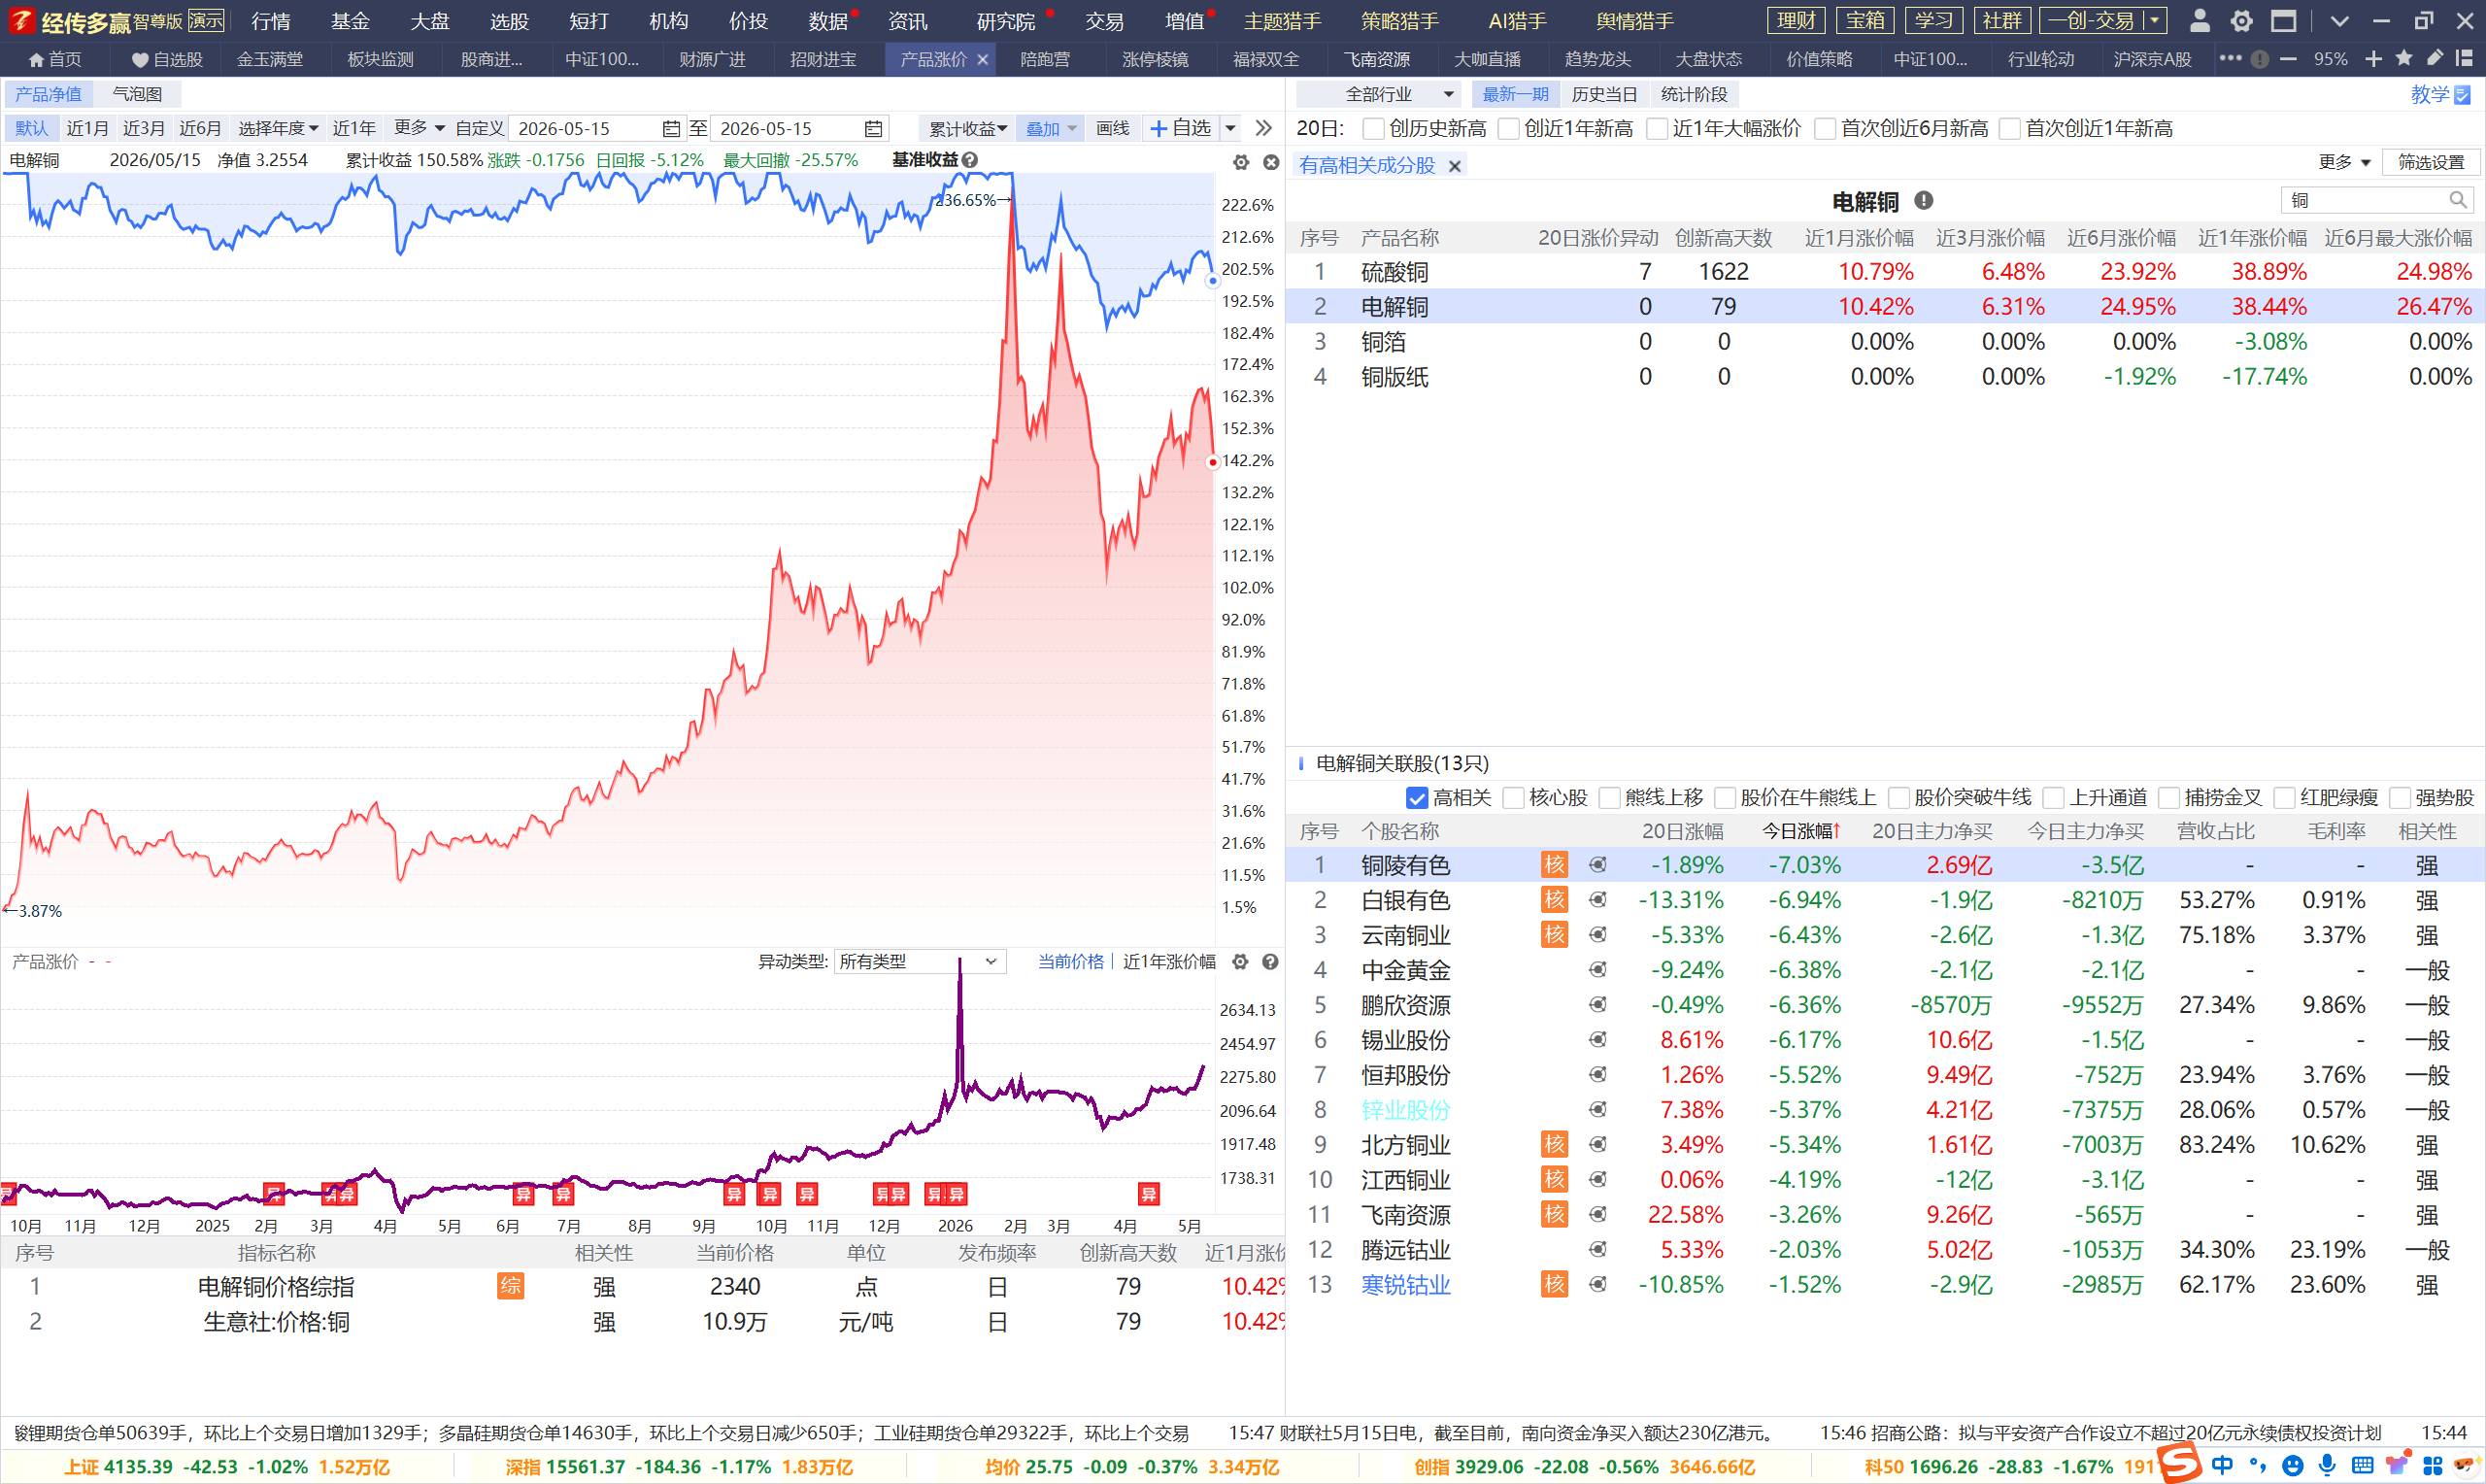
配置：有色铜
如果你是一家家电厂的老板，铜价这周突然涨了 5%，你会立刻去囤几百吨铜吗？肯定不会。你会先把仓库里的库存用完，看看它是不是真的会一直涨。
如果涨了一个月还没跌，你才会考虑少进一点货；如果连续涨了 1-2 个季度，你确认这个价格中枢下不来了，才会大规模补库存。这是所有做生意的人的正常逻辑。
这就意味着，现货价格短期（一周、两周甚至一个月）的上涨，根本不会反映到上游矿企的订单里。只有当价格持续上涨，下游企业不得不接受新的价格中枢，开始大规模进货了，矿企的利润才会真正改善，这个时候股票才会有反应。
经传多赢资深投顾宓睿，投顾执业编号:A1120616040002;基金从业编号:A20250617003815风险提示：观点基于软件数据和理论模型分析，仅供参考，不构成买卖建议，市场有风险，投资需谨慎。基金的过往业绩并不预示其未来表现，基金管理人管理的其他基金的业绩并不构成基金业绩表现的保证。

Slide 24
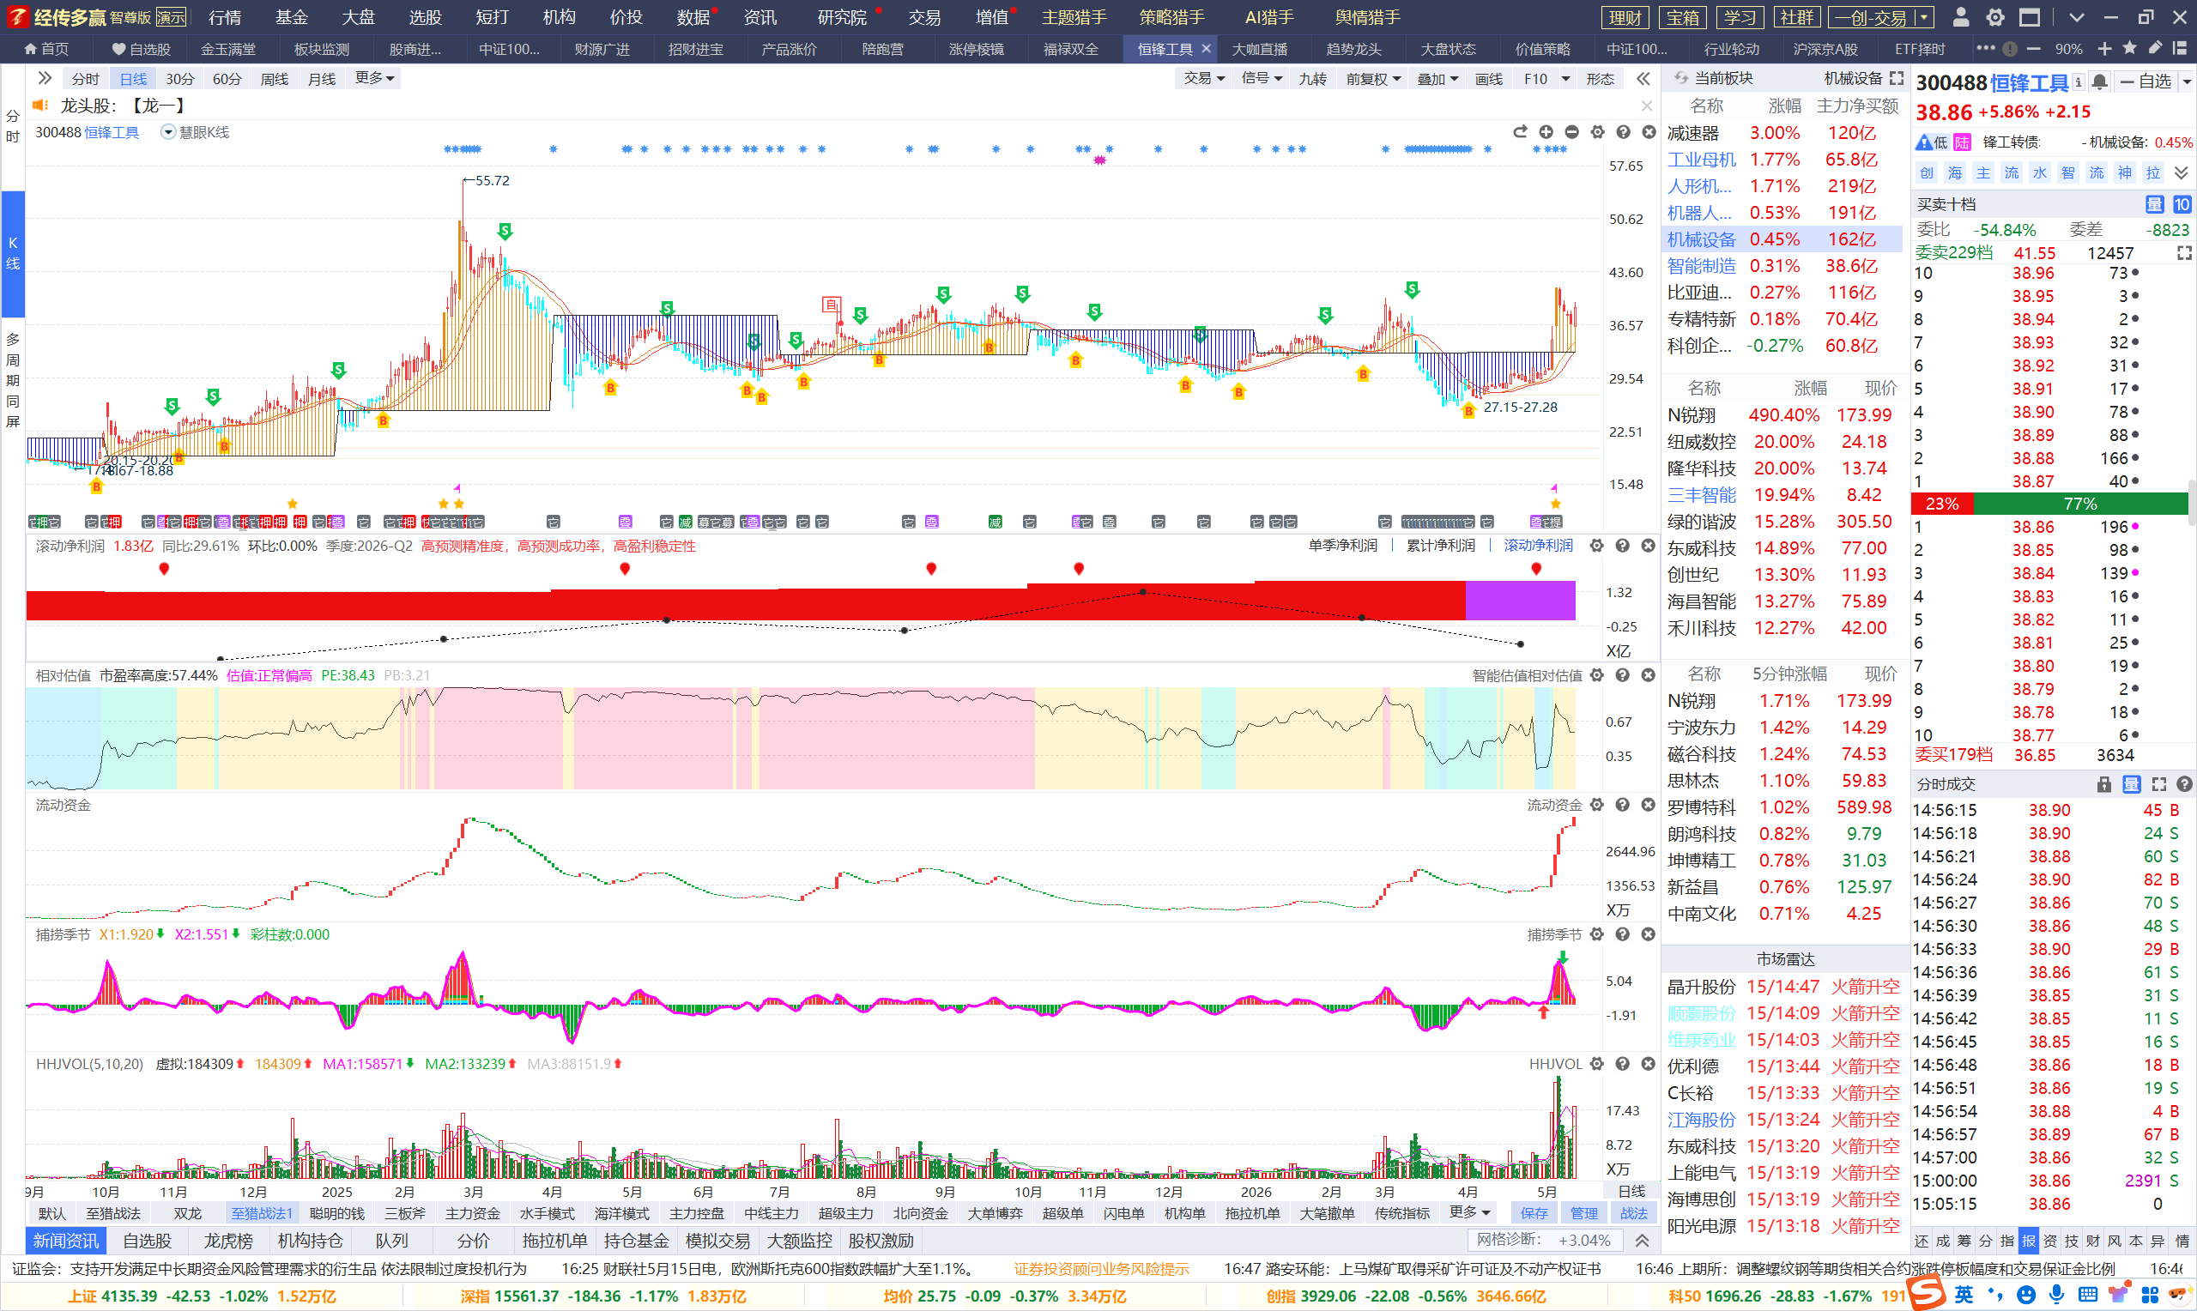
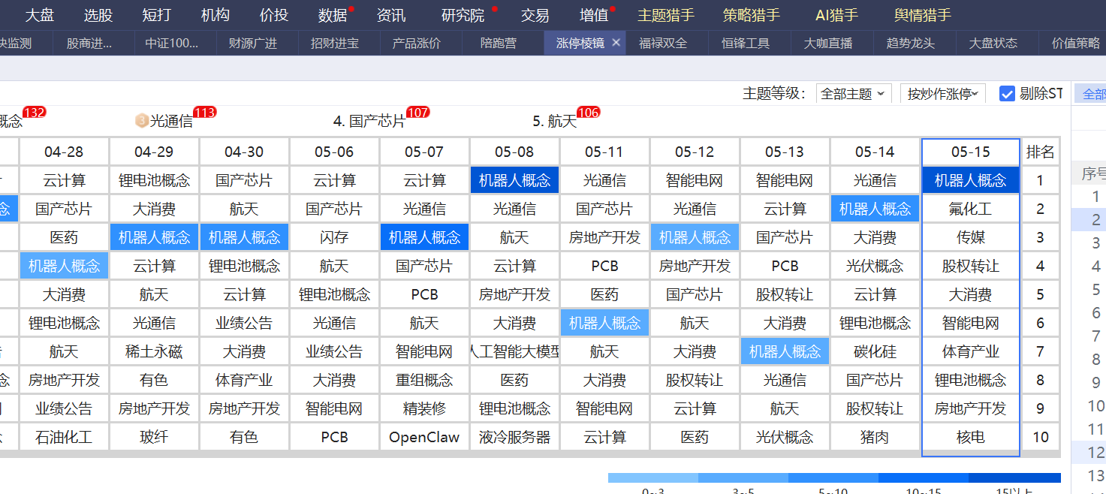
主题机器人：恒锋工具
经传多赢资深投顾宓睿，投顾执业编号:A1120616040002;基金从业编号:A20250617003815风险提示：观点基于软件数据和理论模型分析，仅供参考，不构成买卖建议，市场有风险，投资需谨慎。基金的过往业绩并不预示其未来表现，基金管理人管理的其他基金的业绩并不构成基金业绩表现的保证。

Slide 25
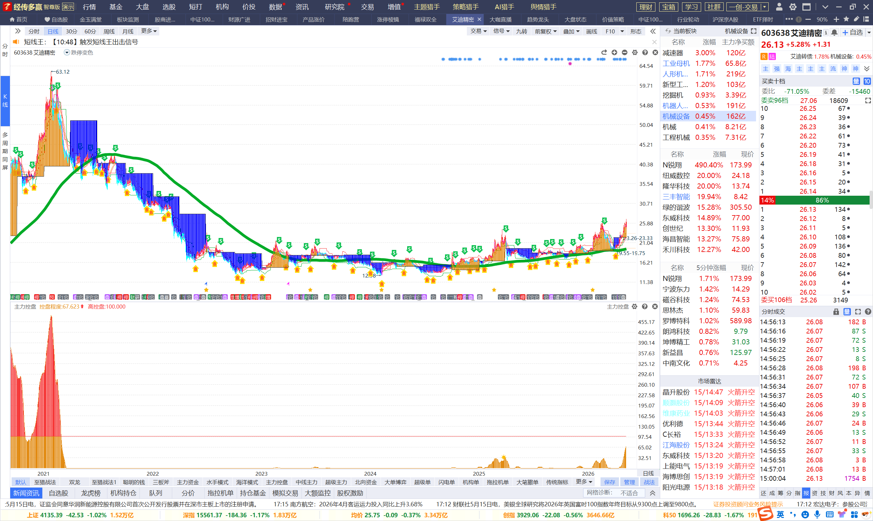
主题机器人：艾迪精密
经传多赢资深投顾宓睿，投顾执业编号:A1120616040002;基金从业编号:A20250617003815风险提示：观点基于软件数据和理论模型分析，仅供参考，不构成买卖建议，市场有风险，投资需谨慎。基金的过往业绩并不预示其未来表现，基金管理人管理的其他基金的业绩并不构成基金业绩表现的保证。

Slide 26
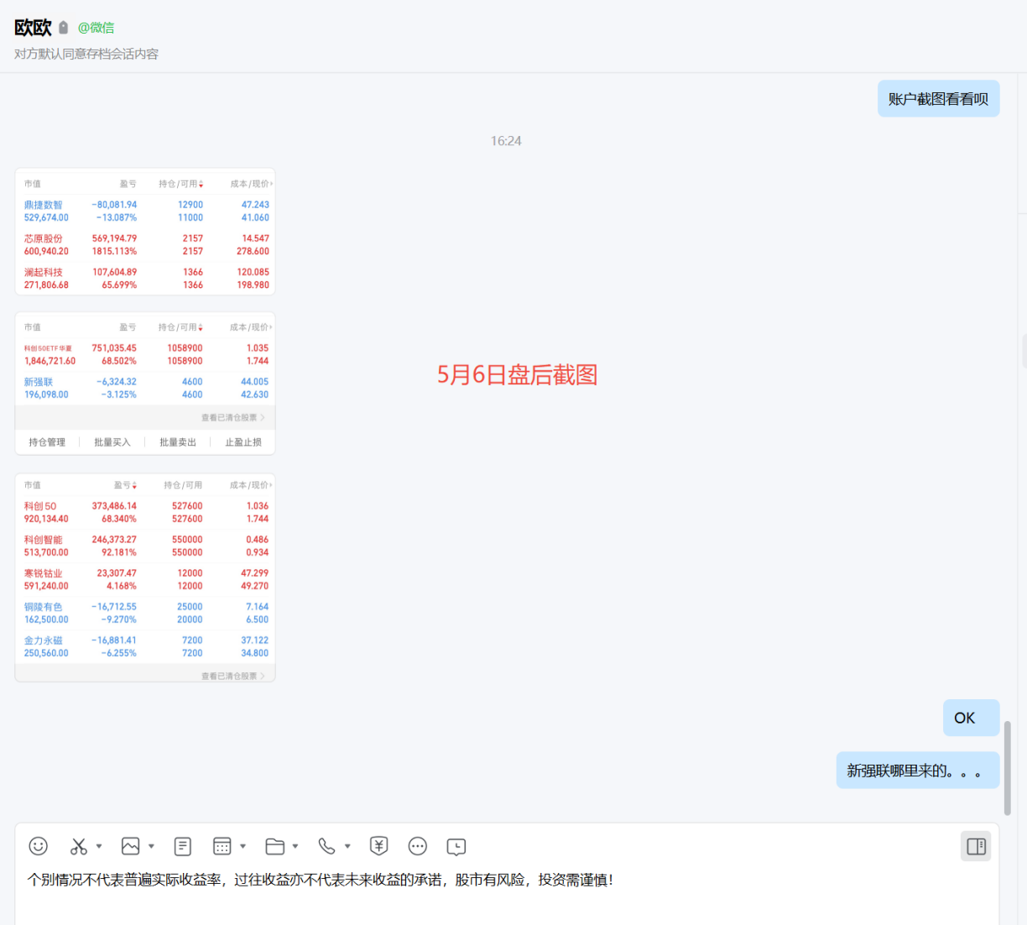
课后：带着账户面对面交流
我们的老用户欧欧。她之前亏了 320 万，其中 100 万是把账户交给别人操作被骗了，剩下 220 万是自己追涨杀跌亏的。她运气特别差，买什么跌什么，卖什么涨什么，心态都崩了。
后来我给她制定了一个最简单的计划：“你也别折腾个股了，你不适合择时。你把一半的资金，在 1000 点以下分批买科创 各类ETF。”
她特别听话，照做了。结果大家也看到了，科创 各类ETF 现在 1700 多点，她这部分仓位赚了 68%，直接回来了一百多万。再加上他手里的澜起科技和芯原股份，之前亏的 320 万，现在已经回来一大半了。
就这么简单，对不对？很多人把炒股想得太复杂了，总想天天抓涨停，结果越亏越多。其实对于普通人来说，做好资产配置，买对指数基金，再拿几个主线股，耐心持有，就能跑赢 90% 的人。
经传多赢资深投顾宓睿，投顾执业编号:A1120616040002;基金从业编号:A20250617003815风险提示：观点基于软件数据和理论模型分析，仅供参考，不构成买卖建议，市场有风险，投资需谨慎。基金的过往业绩并不预示其未来表现，基金管理人管理的其他基金的业绩并不构成基金业绩表现的保证。

Slide 27
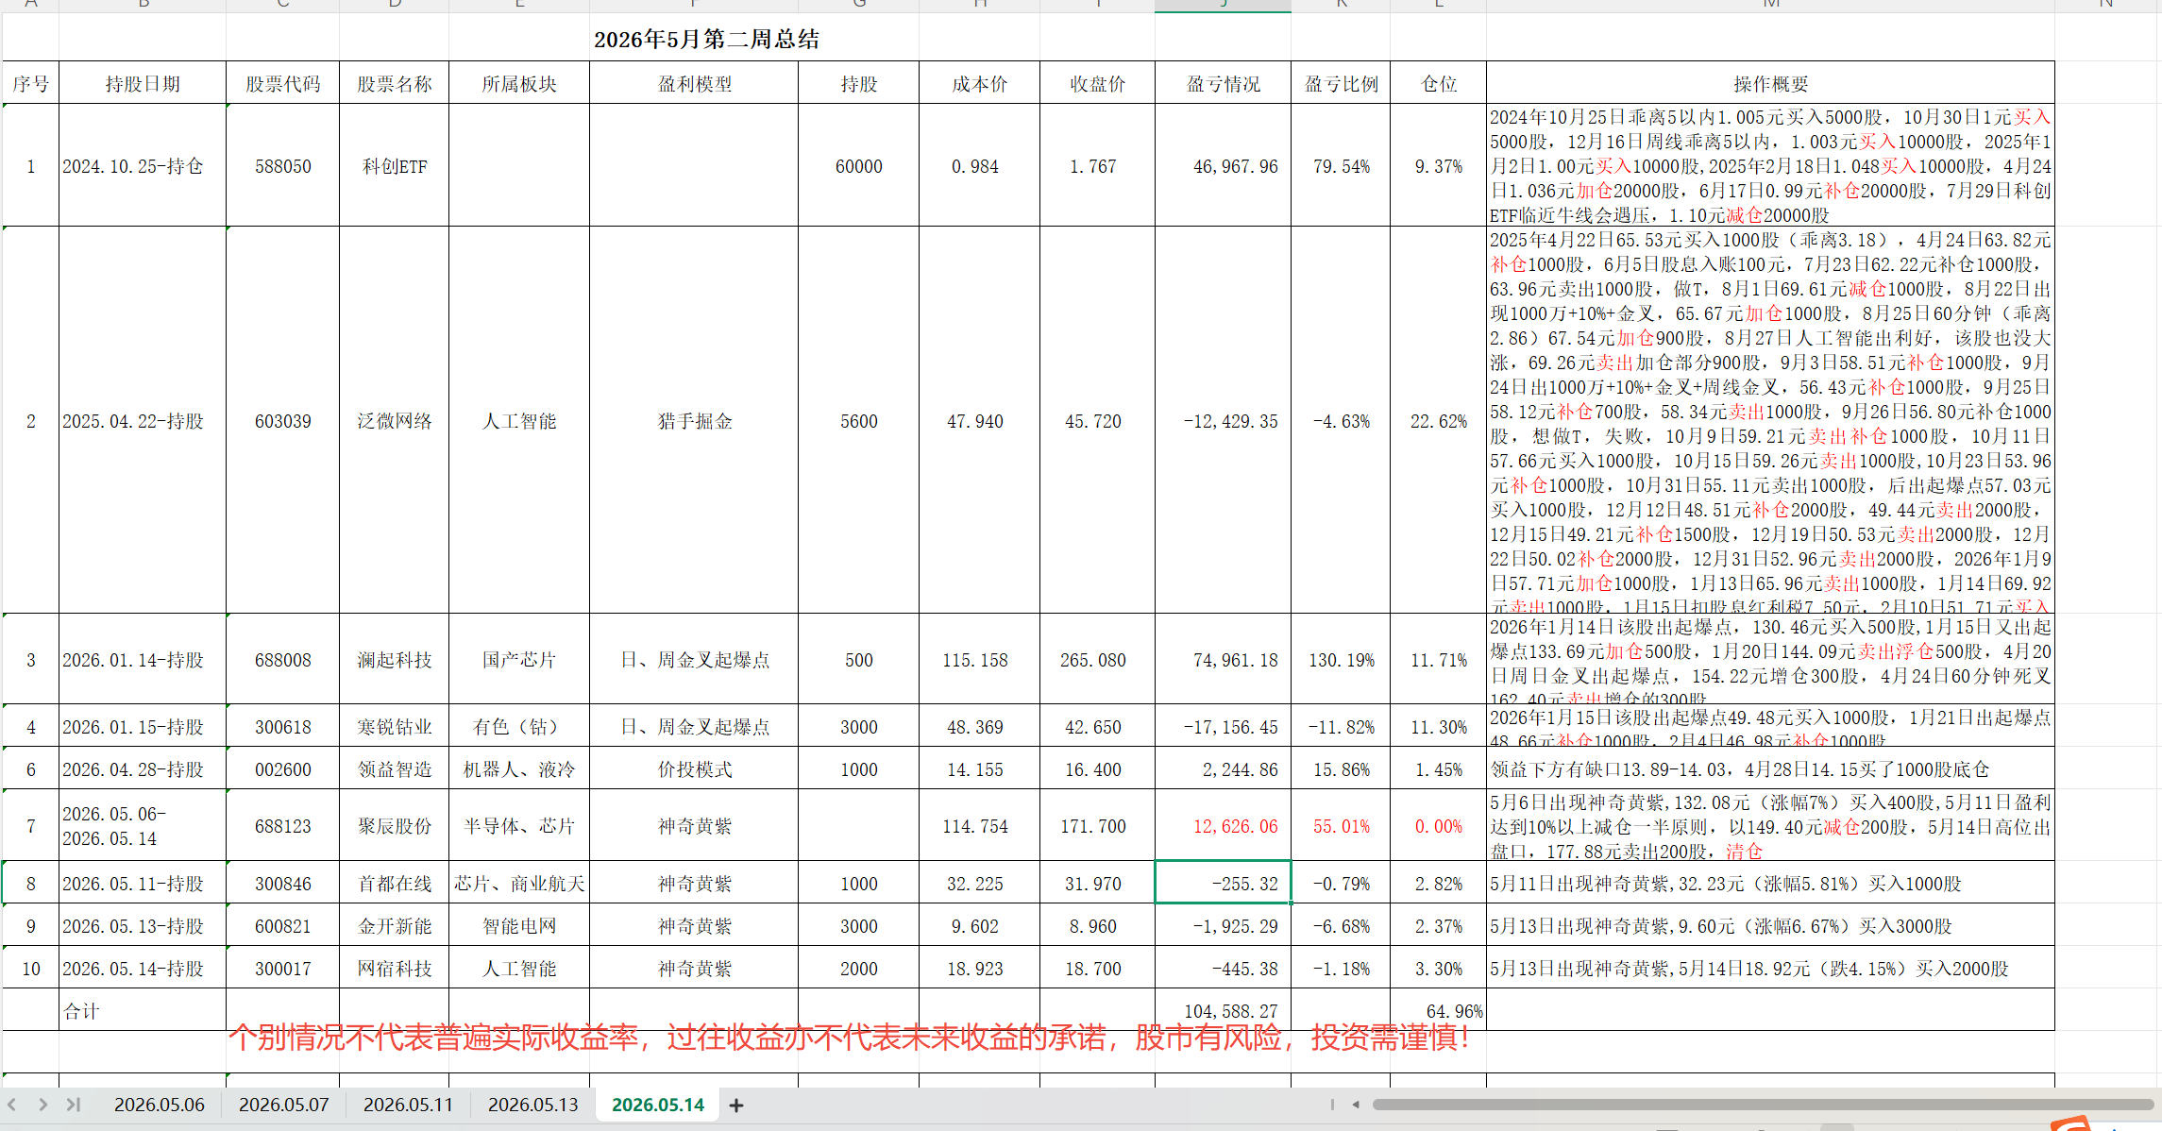
盘后坚持发总结的用户
经传多赢资深投顾宓睿，投顾执业编号:A1120616040002;基金从业编号:A20250617003815风险提示：观点基于软件数据和理论模型分析，仅供参考，不构成买卖建议，市场有风险，投资需谨慎。基金的过往业绩并不预示其未来表现，基金管理人管理的其他基金的业绩并不构成基金业绩表现的保证。

Slide 28
